Slide 1
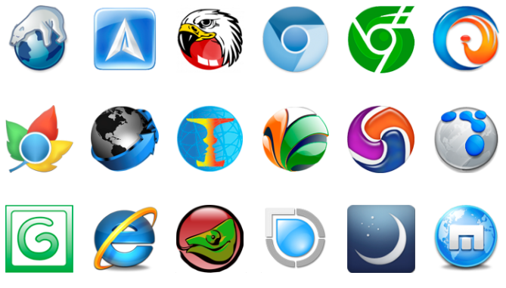

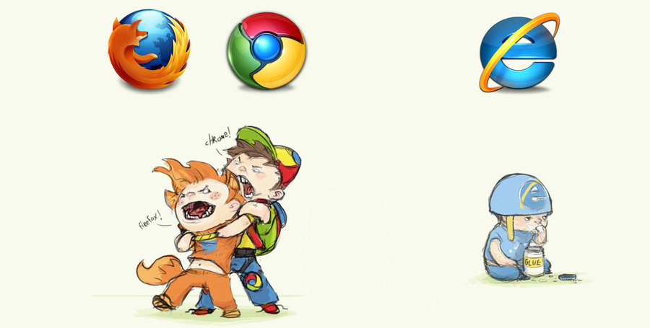
Кросбраузерна оптимізація сторінок сайту

Slide 2
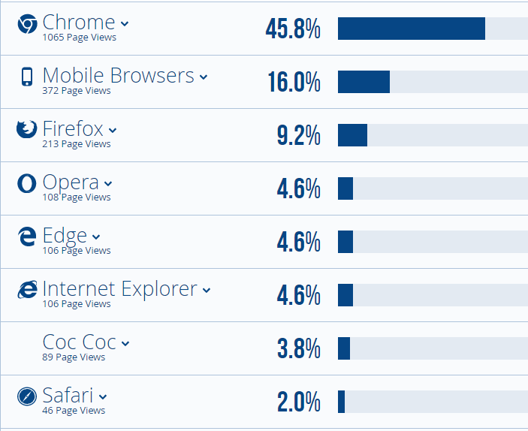
Поміркуємо
Проведіть невеличке опитування у класі: якими браузерами переважно користуються ваші однокласники.
Порівняйте зі статистикою, наведеною на рисунку.
Чи співпадають результати, і чим, на вашу думку, це обумовлено?

Slide 3
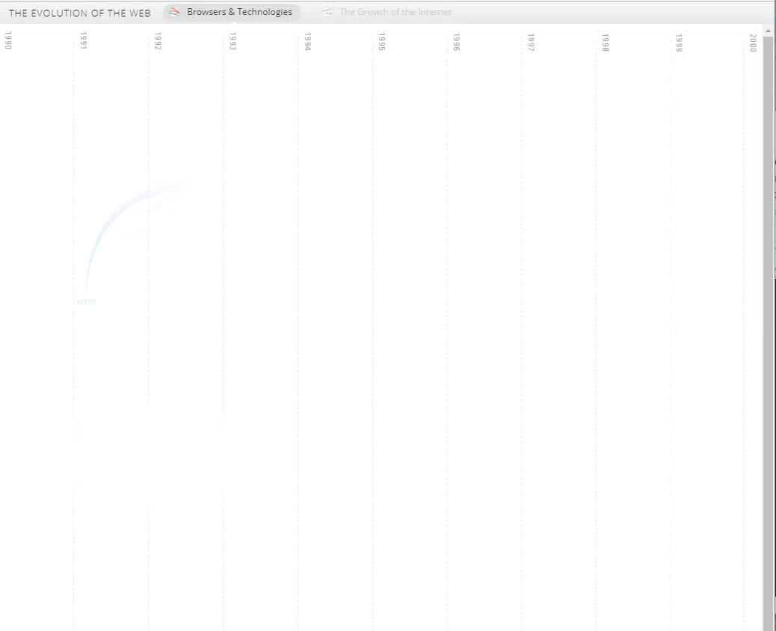
Еволюція веб

Slide 4
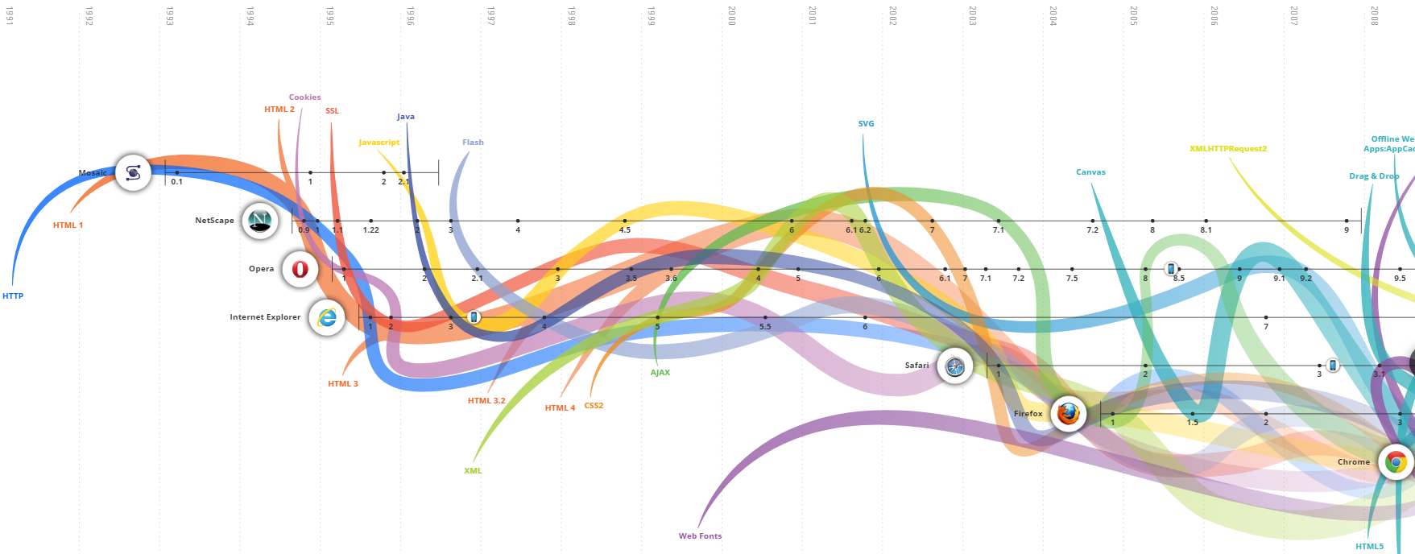
Еволюція веба (http://www.evolutionoftheweb.com)

Slide 5
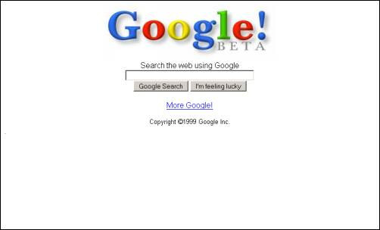
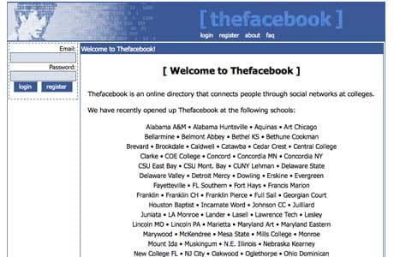
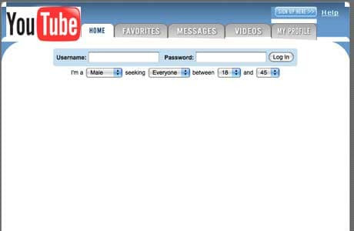
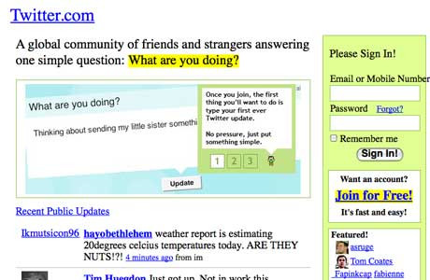
Так виглядали майбутні гіганти ІТ-індустрії

Slide 6

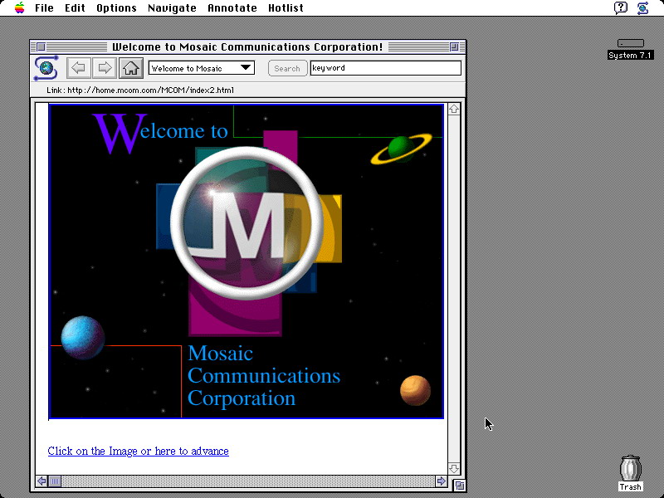
Трохи історії
Веб-браузер Тіма Бернерса Лі WorldWideWeb дозволяв переглядати текстові сторінки, тоді як перегляд зображень здійснювався в окремих вікнах і був з чорно-білим інтерфейсом. Перший браузер, який отримав графічний інтерфейс був розроблений у 1993 році
і мав назву NCSA Mosaic

Slide 7
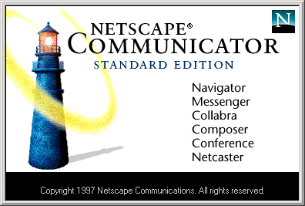
Трохи історії
Наступником Mosaic став браузер Netscape. Його розробники додавали в HTML нові теги, які робили зовнішній вигляд документа більш привабливим. Ці теги не були стандартизовані й працювали лише в Netscape. Та оскільки частка Netscape на той час становила понад 90 % від усіх наявних браузерів, це проблемою не було.

Slide 8
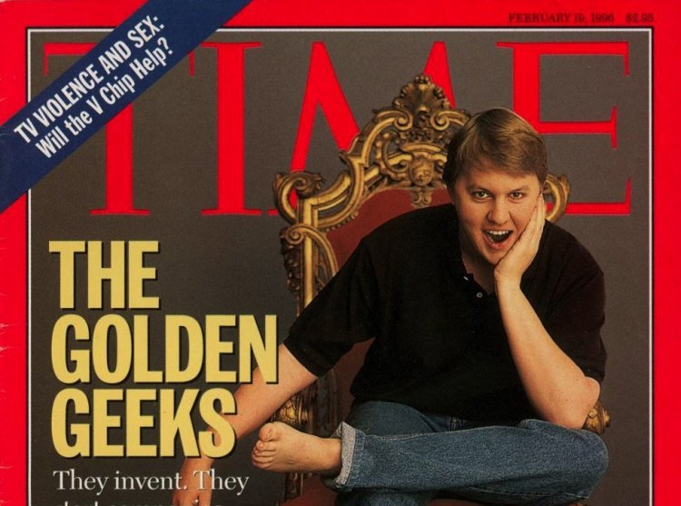
Браузерні війни – І
Поява конкурента — Internet Explorer від Microsoft — і практично відкрита війна між двома корпораціями за частку ринку, яка отримала назву «війна браузерів» призвела до серйозної проблеми, що полягала у відсутності єдиних стандартів відображення веб-сторінок. Дійшло до того, що на сайтах вбудовувалися кнопки «Best viewed in Netscape» і «Best viewed in Internet Explorer»
Марк Андріссен – засновник Netscape

Slide 9

Браузерні війни - I
Топ-менеджери Microsoft переманювали ключових співробітників Netscape та переходили до погроз, якщо це не вдавалося. Більш того, корпорація тиснула на великих клієнтів Netscape і провайдерів, погрожуючи, що перестане постачати їм ПЗ, - а для ІТ-бізнесу в кінці 1990-х це означало крах

Slide 10

Трохи історії
Mozilla — це внутрішнє ім’я браузера Netscape Navigator, що означає Mosaic Killer (вбивця Mosaic). Назва здалася співробітникам фірми занадто зухвалою, пізніше так було
названо нащадка Navigator — Mozilla Foudation. Браузер же отримав назву Phoenix на честь птаха Фенікс, який згоряє, щоб відродитися з попелу. Згодом цю назву було змінено на Firebird (Жар-Птиця), а потім на Firefox (бо дві попередні назви вже
використовувалися іншими розробниками).

Slide 11
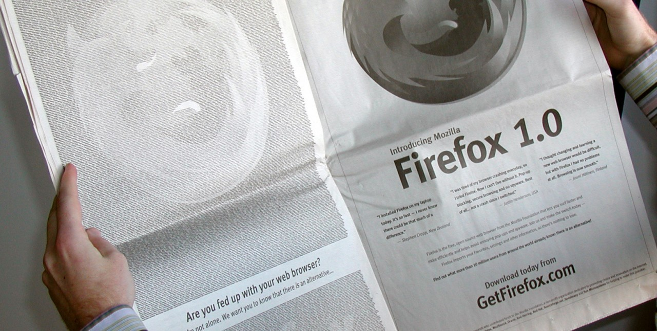
Це цікаво
компанія Mozilla Foudation позиціонувала себе на ринку як спадкоємниця Netscape. Фанати Netscape викупили для реклами першої версії Firefox розгортку в New York Times.

Slide 12
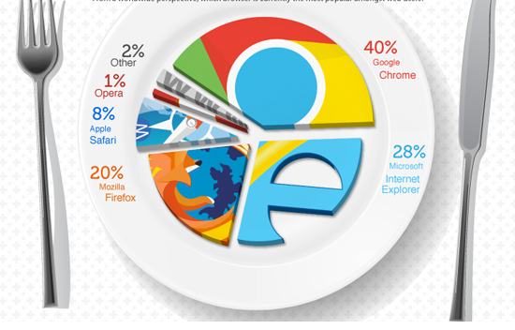
Трохи історії
Mozilla була не єдиним браузером, яка кинула виклик Internet Explorer. На арену вийшла Opera - її перша версія, розроблена для корпоративного використання всередині норвезької телекомунікаційної компанії Telenor, з'явилася ще в далекому 1994 році. У 1996 році друга версія через тотальну війну між Netscape і Microsoft теж пройшла непоміченою, і лише третя версія почала завойовувати популярність
У 2006 році на ринок браузерів зайшла ще і Apple зі своїм Safari, який базувався на двигуні Webkit
У 2008 році світ побачив браузер від Google, розроблений на основі Chromium, який теж використовував двигун Webkit.
Продукт, який перейняв кращі якості Firefox, Safari і Opera, захопив аудиторію.

Slide 13
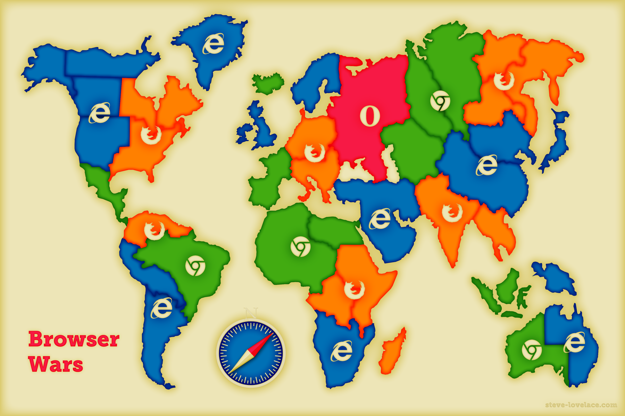
Браузерні війни – ІІ
Друга війна браузерів знову не обійшлася без нечесних прийомів Microsoft з утримання лідерства. Так, у 2011 році при оновленні антивіруса Microsoft Security Essentials Google Chrome був доданий в базу вірусів, як шкідливе програмне забезпечення, що краде дані банківських рахунків.

Slide 14
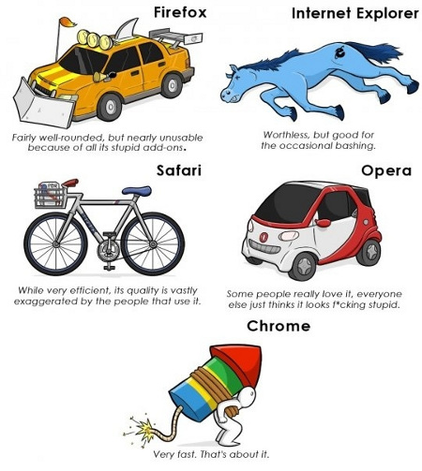
Типовий мем про браузери☺

Slide 15

більш детально про війну браузерів можна дізнатись, переглянувши фільм
«Download: The True Story of the Internet»)

Slide 16
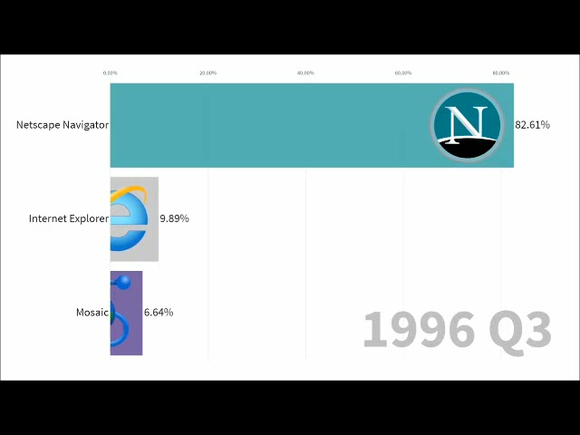
Поміркуйте
Перегляньте відео
Як змінювались симпатії користувачів?

Slide 17
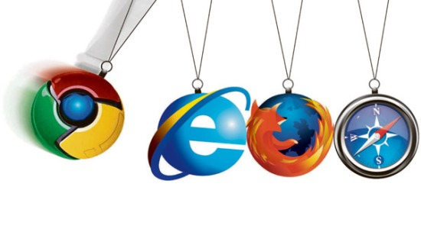
Кросбраузерність
Правильна верстка сайта, за допомогою якої веб-сторінки сайта однаково відображаються в різних браузерах
Нагадаємо що ще за часів Netscape, розробники додавали в HTML нові теги, які робили зовнішній вигляд документа більш привабливим. Ці теги не були стандартизовані й працювали лише в в певних браузерах.

Slide 18
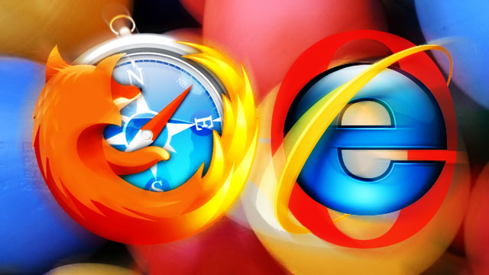
Вендорні префікси:
Кожен браузер має власні властивості, які змінюють поведінку елемента тільки в певному браузері та ігноруються іншими платформами. Вендорні префікси — приставки до стилів CSS, мають змістовне навантаження лише для тих браузерів, до яких належать.
• -webkit — для Google Chrome, Safari і iOs
• -moz — для Mozilla
• -o — для Opera
• -ms — для Internet Explorer

Slide 19
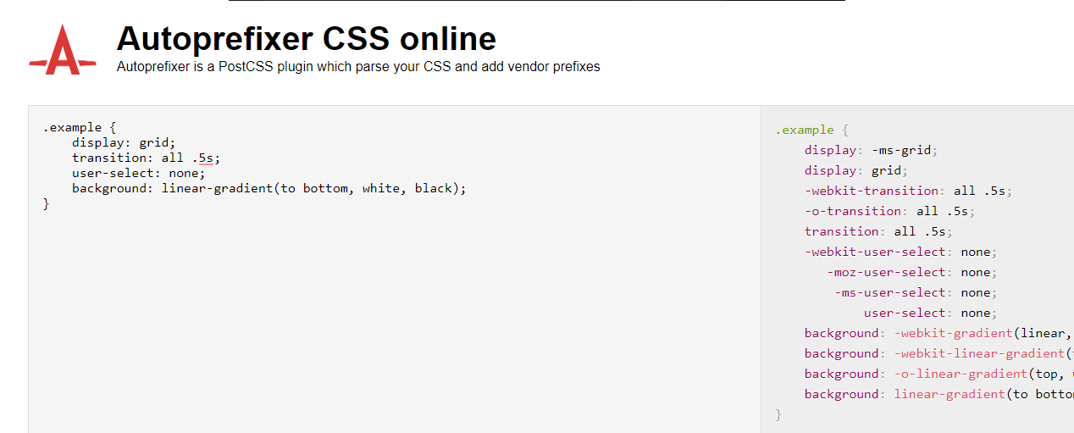
Плагін Autoprefxer (https://autoprefxer.github.io) аналізує правила CSS, що існують на сайті, та додає необхідні вендорні префікси.

Slide 20
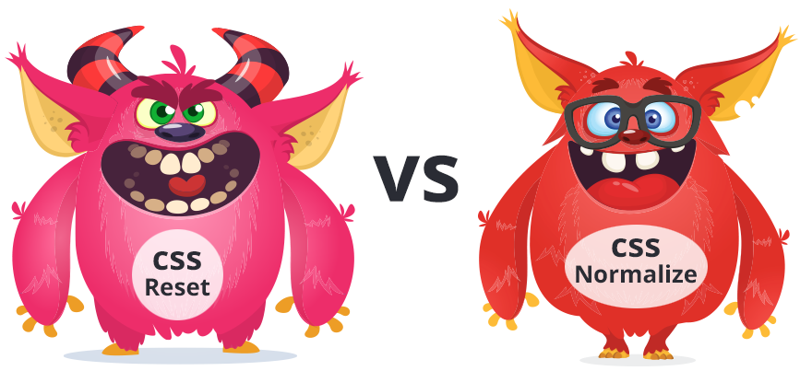
кожен браузер за замовчуванням має певний
набір базових стилів, які він застосовує до сторінки. У різних браузерах ці правила трохи відрізняються
Щоб зробити за замовчуванням відображення сторінки у всіх браузерах однаковим, використовують спеціальні CSS-файли: reset.css або normalize.css.

Slide 21
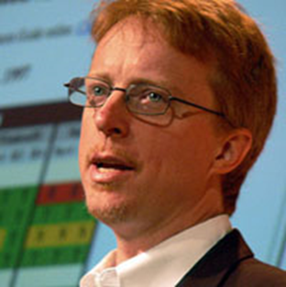
Американський веб-дизайнер Ерік Майєр запропонував CSS Reset у травні 2007 року. Майєр
написав цілу низку популярних у світі веб-розробки книжок, в тому числі «Cascading Style Sheets: The Defnitive Guide», «Eric Meyer on CSS»

Slide 22
reset.css
містить перелік усіх можливих HTML-тегів і скидає їх значення в нуль, тобто прибирає всі можливі відступи, робить шрифт однаковим у всіх тегах. Таким чином, всі заголовки й абзаци відображаються простим текстом, одним розміром і без відступів.
Як наслідок відбувається скидання стилів за замовчуванням у всіх браузерах.
Спочатку на сторінці користувачу слід підключити файл reset.css, а потім власний файл зі стилями style.css.

Slide 23
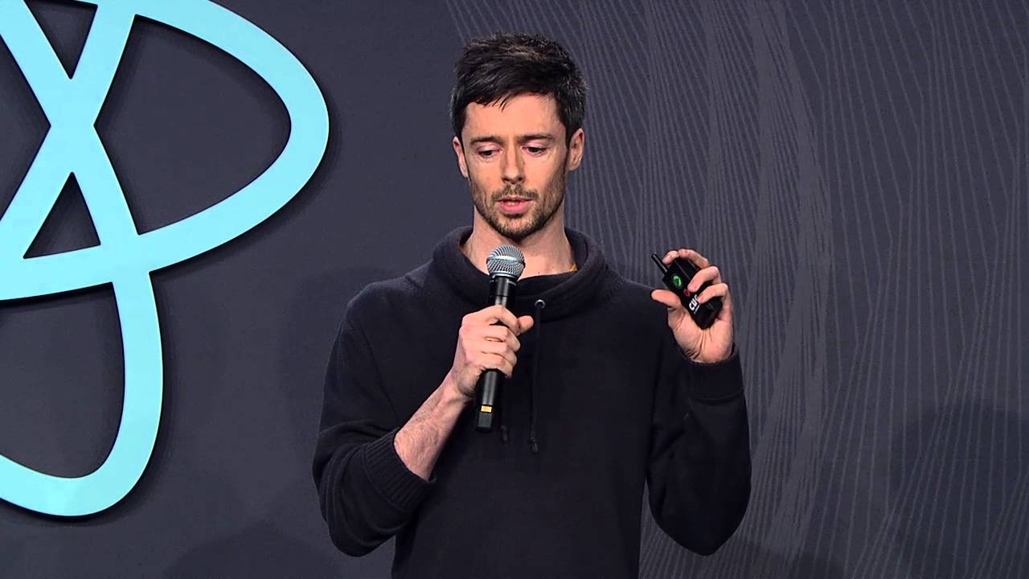
Скидати всі стилі не завжди доречно, саме тому існує ще один інструмент — normalize. На відміну від reset.css - normalize.css запропонований ще одним американським веб-дизайнером – Ніколасом Галахером, нормалізує стилі (тобто приводить до єдиного вигляду у всіх браузерах). Після його застосування базові стилі відображення заголовків, розмір шрифтів, відступи тощо, уніфікуються і відображаються у всіх браузерах однаково.
Завантажити файл можна із сайта https://necolas.github.io/normalize.css

Slide 24
Normalize.css
продукт глибокого дослідження відмінностей між стилями за замовчуванням браузера, його мета:
зберігати корисні налаштування;
нормалізувати стилі для більшості HTML-елементів;
Коригувати помилки й основні невідповідності браузера;
удосконалювати юзабіліті непомітними поліпшеннями;
пояснювати код, використовуючи коментарі та детальну документацію.
Це сучасна альтернатива CSS resets.
Наразі normalize.css використовується в Twitter Bootstrap, HTML5
Boilerplate, GOV.UK, Rdio, CSS Tricks і в багатьох інших фреймворках, інструментах і сайтах

Slide 25
Дайте відповіді на запитання:
Що таке кросбраузерність?
Які браузери ви знаєте?
Що таке CSS-хаки, який їх недолік?
Що таке вендорні префікси?
Чому вендорний префікс для Google Chrome, Safari і iOs
однаковий?
Яким чином досягається кросбраузерність
сайта?

Slide 26
Домашнє завдання
На 27 слайді наведено обкладинку спеціального випуску журналу «Business Week» (1997 року).
Знайдіть відомості про будь-яку компанію, представників якої ви бачите на обкладинці, зробіть невелике повідомлення про історію розвитку цієї компанії.
Зробіть невелике есе на тему «Що об'єднує всі ці компанії»

Slide 27
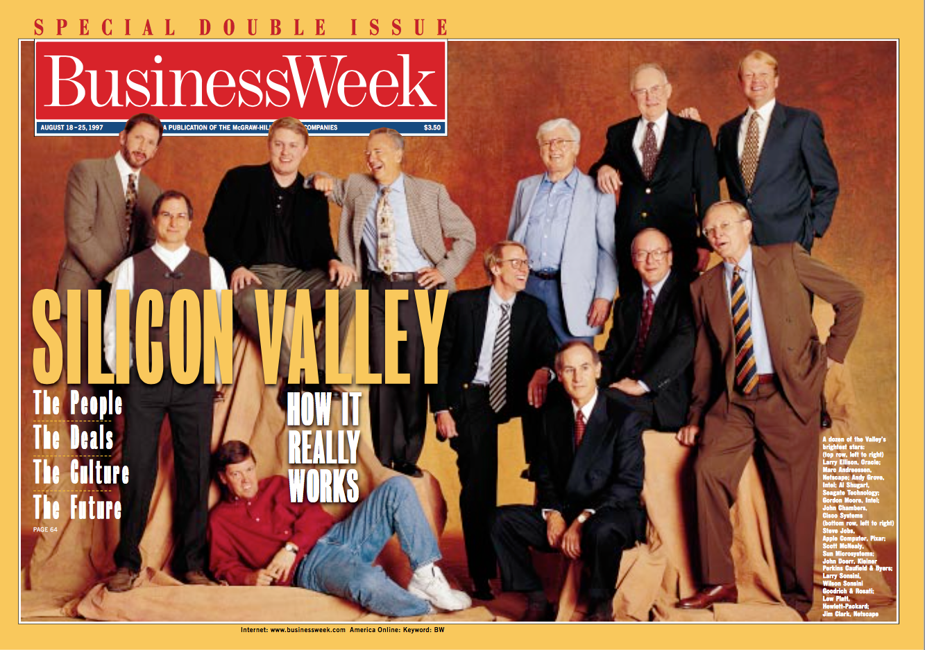
Larry Ellison, Oracle;
Marc Andreessen, Netscape;
Andy Grove, Intel;
Al Shugart, Seagate Technology;
Gordon Moore, Intel;
John Chambers, Cisco Systems;
Steve Jobs, Apple Computer, Pixar;
Scott McNealy, Sun Microsystems;
John Doerr ,Kleiner Perkins, Caufield & Byers;
Larry Sonsini, Wilson Sonsini Goodrich & Rosati;
Lew Platt, Hewlett-Packard;
Jim Clark, Netscape
Серпень 1997 року

